Slide 1
Poutre en équilibre verticale
Etude statique de l’équilibre d’une poutre verticale
Duvivier Valentin
1

Slide 2
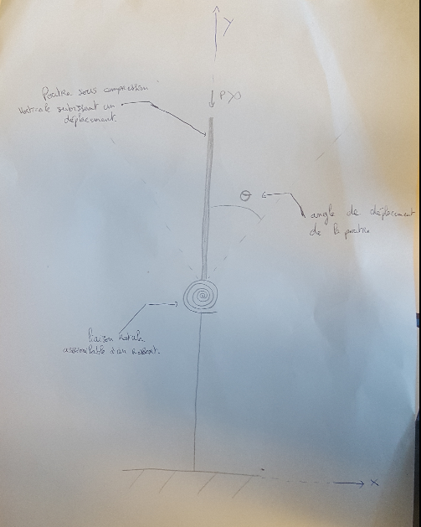
Schéma de la poutre
Considérations théoriques du problème :
déplacement angulaire
pas de déformation
2

Slide 3

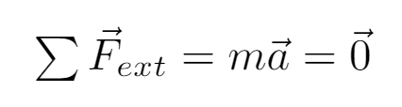
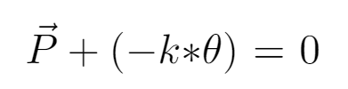

Équation statique
→
→
→
3

Slide 4
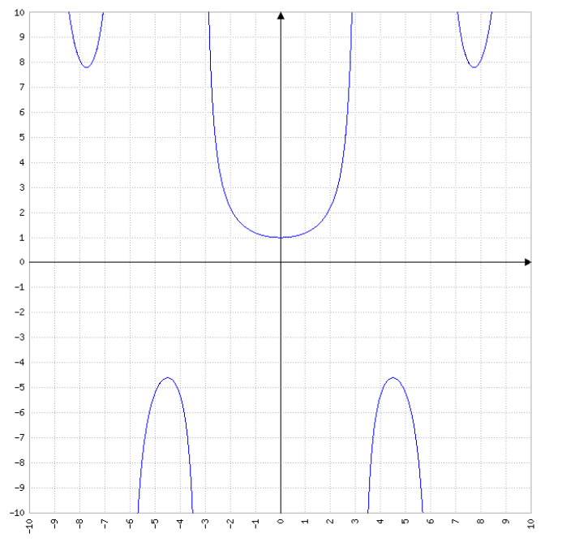
Courbe P = f(0)
Axe de symétrie verticale
→ On étudie que les angles positifs

Slide 5



Méthode Newton-Raphson
h
h
h
4

Slide 6
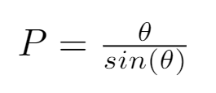
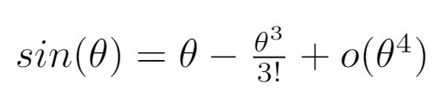
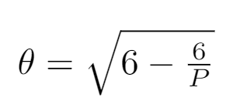
Programme
→ → →
DL de sin(x) → X0
→ → →

Slide 7
Bilan de la méthode Newton-Raphson
Bonne précision
Peu d’itérations nécessaire
→ Points d’équilibres du système

Slide 8
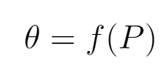
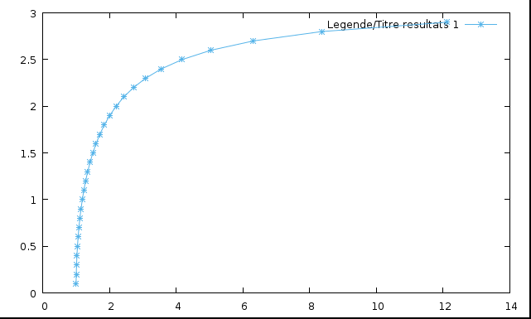

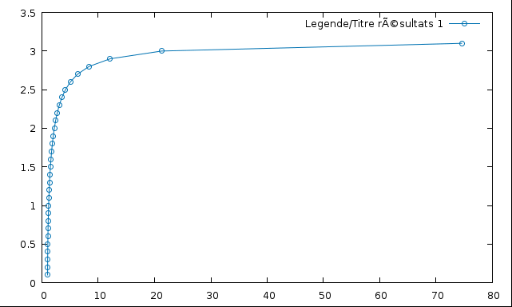
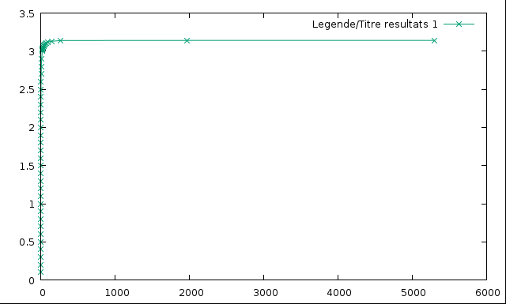
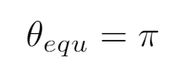
Courbe
P non définie sur
Caractéristiques d’un ressort
5

Slide 9
Conclusion
Modélisation de la méthode Newton-Raphson sous forme de programme ;
Etude des points d’équilibres du système ;
Résolution d’une équation non-linéaire par la méthode Newton-Raphson.
7

